Slide 1
SWV PO ZOUT gelooft dat een sterke onderwijscontext gaat leiden tot inclusiever onderwijs
Good practice deling vanuit SWV PO ZOUT: ‘een integraal verhaal’
Visie: contextuele benadering
Ondersteuningsniveaus van een sterke onderwijscontext
HGW-cyclus
Extra ondersteuning zien als spiegel van je onderwijskwaliteit
Maaike Klinkenberg (m.klinkenberg@swvzout.nl) Programmamanager passend onderwijs
Jos Landwaart (j.landwaart@swvzout.nl) ib-er/kc-er PO school en schoolondersteuner bij het SWV
7 april 2025

Slide 2
Visie: contextuele benadering
Pleidooi voor het ontschuldigen van kinderen en het hebben van een brede blik. Het is toch onbestaanbaar dat we kinderen de rekening geven van een tekort schietende context. Afscheid genomen van de individueel-medische mindset.
Gedragen visie in de regio gecreëerd: Boek ‘Van individueel naar inclusief onderwijs’ aan alle scholen (79), besturen (28) en wethouders (5) uitgereikt + visie verwerkt in beleidsdocumenten & formats
‘’Van kind naar context’’

Slide 3
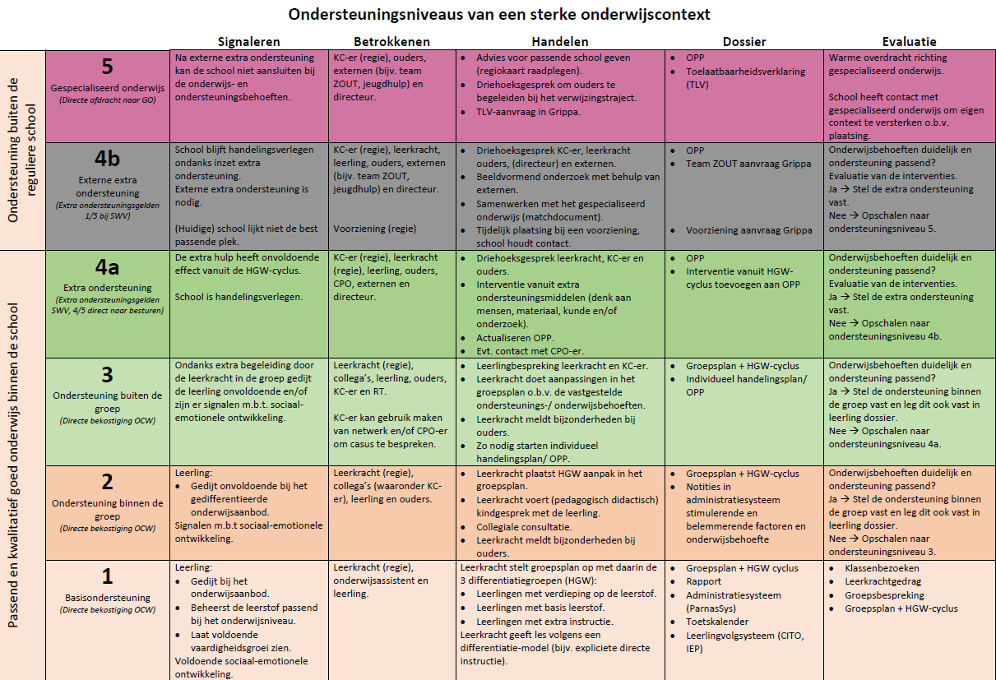
Ondersteuningsniveaus van een sterke onderwijscontext
Leesinstructie: van onder naar boven
Doel: Uniform handelen in het schoolteam
Samenwerking: zorgt voor duidelijkheid in driehoek ouders, leerling en school
“Als er iets is dat we wensen te veranderen bij het kind, hebben we eerst te onderzoeken of het niet iets is wat we te veranderen hebben in onszelf’’

Slide 4
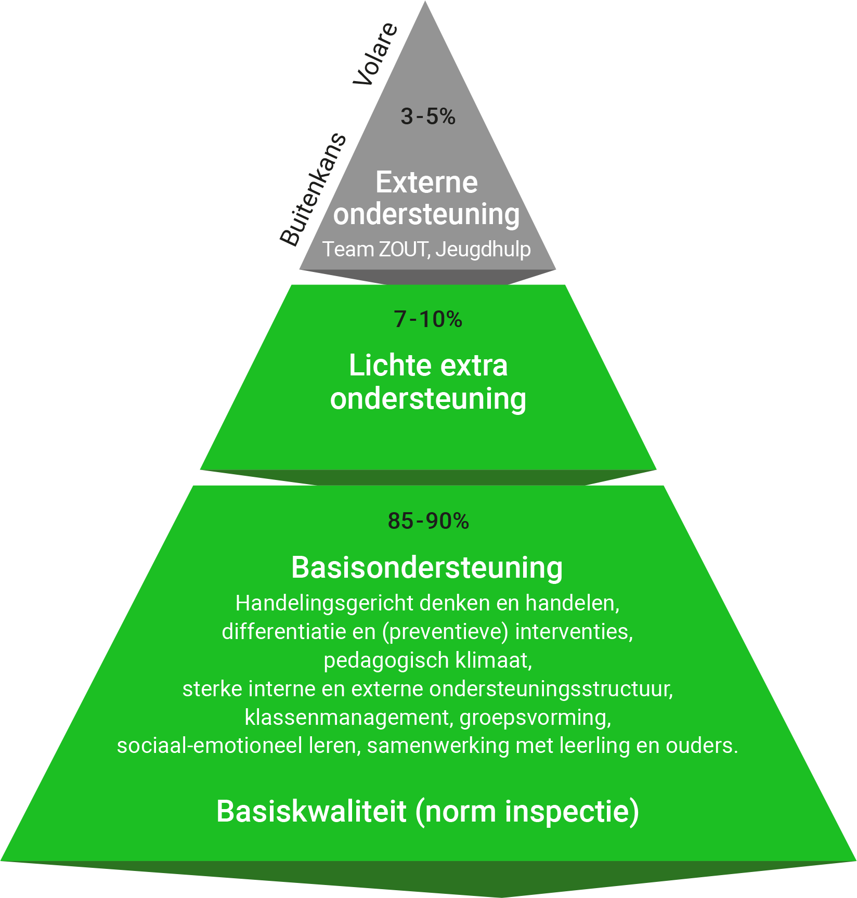
Driehoek van ondersteuning
De ondersteuningsniveaus van een sterke onderwijscontext is gebaseerd op de ‘driehoek van ondersteuning’ van SWV ZOUT.
Zowel op kleur, inhoud als allocatiemodel (verdeling van middelen).

Slide 6
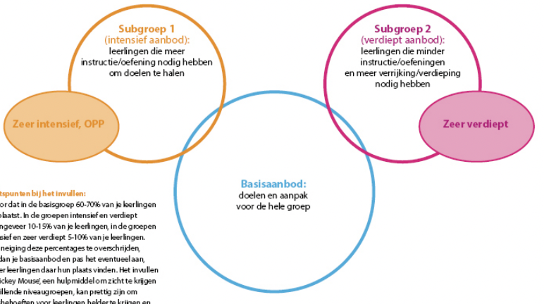
HGW-cyclus: Basisondersteuning
Klassenmanagement
Differentiatie
Cyclisch werken
Spiegel pedagogisch handelen leerkracht
Rol van de Ib-er/KC-er
‘’HGW is geen feestje van de extra ondersteuning’’

Slide 7
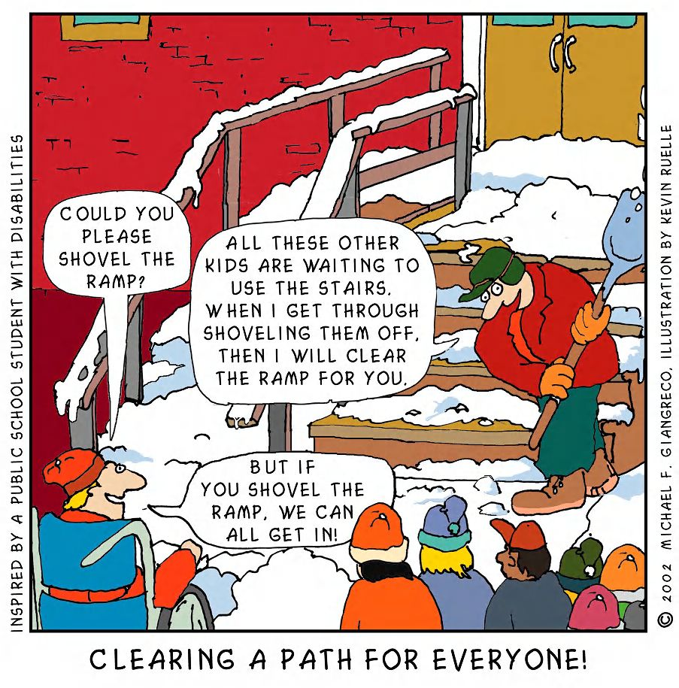
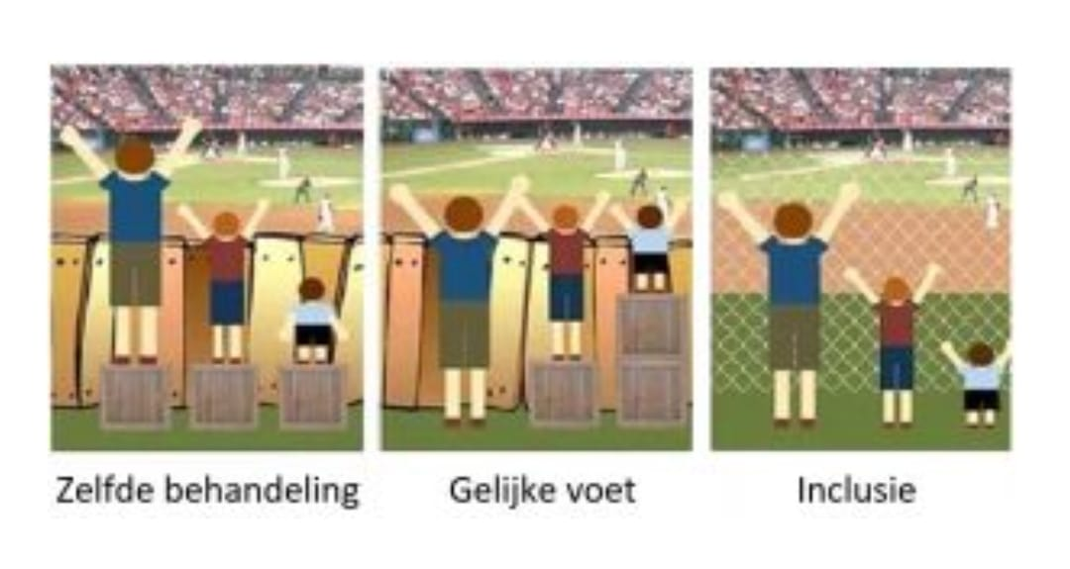
Mickey Mouse model
‘’Zoek de eenheid in de verschillen’’

Slide 8
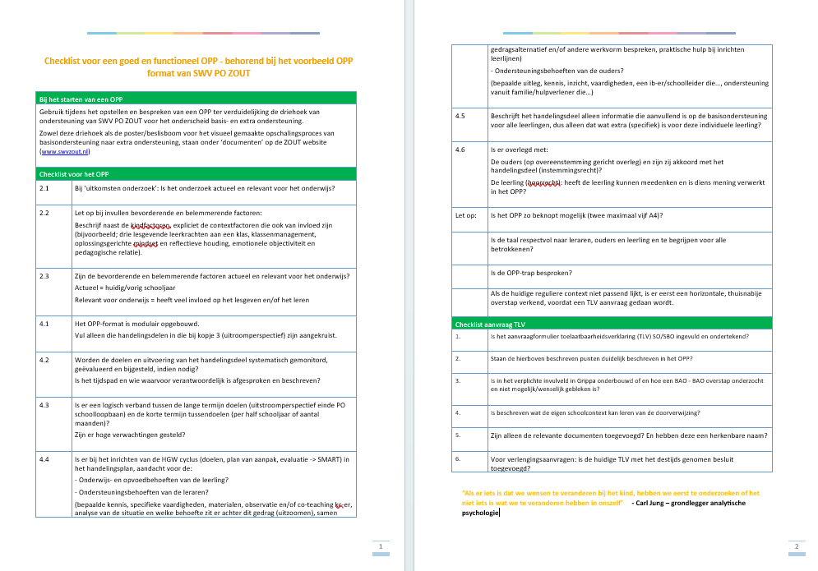
HGW-cyclus: Extra ondersteuning
OPP inclusief expliciete context inzet (modulair format, met IEP & DLE scores)
Checklist voor goed en functioneel OPP (gebaseerd op landelijke handreiking)
Formats OPP + checklist zijn te downloaden onder ‘documenten’ op www.swvzout.nl
‘’HGW is geen feestje van de extra ondersteuning’’

Slide 9
Vaardighedencheck
zie voor een beschrijving in 2 minuten, de animatie op www.vaardighedencheck.nl
Wat is het? Een digitale 3 perspectievenmeting (leerling, ouder, leerkracht / docent) voor het PO en VO
Brengt de sociaal-emotionele en gedragsmatige ondersteuningsbehoefte in beeld. Gecombineerd met de didactische onderwijsbehoefte, heb je het hele kind in beeld.
Versterkt het vormgeven van het HGW op school (mét handelingsadviezen en formulieren)
Inzetbaar voor individuele leerlingen én hele klassen (zoek de eenheid in de verschillen)
‘’Goed vormgegeven HGW, samen met sterk educatief partnerschap met ouders is een sleutel naar inclusiever onderwijs’’

Slide 10
Extra ondersteuning zien als spiegel van je onderwijskwaliteit
Leercyclus inrichten:
Voor welke leerlingen: stellen we OPP’s op, vragen we een team ZOUT traject, voorzieningen plaatsing of TLV aan?
Doel: door reflectie en analyse, de basis versterken. Een sterke basis gaat leiden tot thuisnabij en inclusiever onderwijs.
‘’GO is de dienstverlener van het reguliere PO’’

Slide 11
Vragen & Opmerkingen
‘’Wees de leerling van je leerlingen’’

Slide 12
‘If they can’t learn the way we teach, we teach the way they learn

